Slide 1
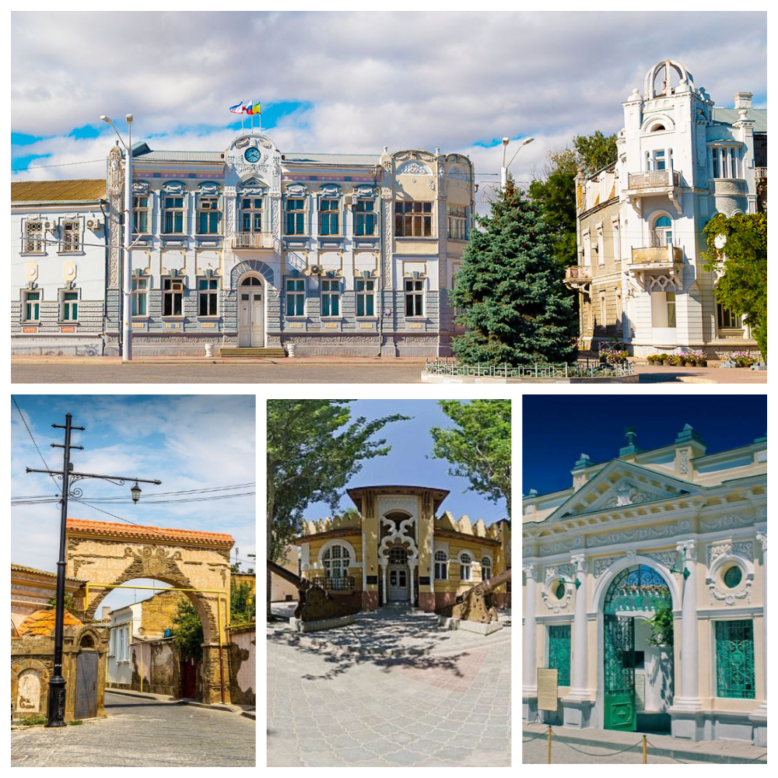
БЮДЖЕТ МУНИЦИПАЛЬНОГО ОБРАЗОВАНИЯ ГОРОДСКОЙ ОКРУГ ЕВПАТОРИЯ РЕСПУБЛИКИ КРЫМ НА 2024 ГОД И НА ПЛАНОВЫЙ ПЕРИОД 2025 И 2026 ГОДОВ

Slide 2
Основные понятия и определения
бюджет - форма образования и расходования денежных средств, предназначенных для финансового обеспечения задач и функций государства и местного самоуправления;
консолидированный бюджет - свод бюджетов бюджетной системы Российской Федерации на соответствующей территории (за исключением бюджетов государственных внебюджетных фондов) без учета межбюджетных трансфертов между этими бюджетами;
бюджетная система Российской Федерации - основанная на экономических отношениях и государственном устройстве Российской Федерации, регулируемая законодательством Российской Федерации совокупность федерального бюджета, бюджетов субъектов Российской Федерации, местных бюджетов и бюджетов государственных внебюджетных фондов;
бюджетный процесс - регламентируемая законодательством Российской Федерации деятельность органов государственной власти, органов местного самоуправления и иных участников бюджетного процесса по составлению и рассмотрению проектов бюджетов, утверждению и исполнению бюджетов, контролю за их исполнением, осуществлению бюджетного учета, составлению, внешней проверке, рассмотрению и утверждению бюджетной отчетности;
доходы бюджета - поступающие в бюджет денежные средства, за исключением средств, являющихся источниками финансирования дефицита бюджета;
расходы бюджета - выплачиваемые из бюджета денежные средства, за исключением средств, являющихся источниками финансирования дефицита бюджета;

Slide 3
условно утверждаемые расходы бюджета - расходы, не распределенные в плановом периоде в соответствии с классификацией расходов бюджетов бюджетные ассигнования;
межбюджетные трансферты - средства, предоставляемые одним бюджетом бюджетной системы Российской Федерации другому бюджету бюджетной системы Российской Федерации:
- дотации – межбюджетные трансферты, предоставляемые на безвозмездной и безвозвратной основе;
- субвенции – межбюджетные трансферты, предоставляемые местным бюджетам в целях финансового обеспечения расходных обязательств муниципальных образований, возникающих при выполнении государственных полномочий Российской Федерации, субъектов Российской Федерации, переданных для осуществления органам местного самоуправления в установленном порядке;
- субсидии – межбюджетные трансферты, предоставляемые бюджетам муниципальных образований в целях софинансирования расходных обязательств, возникающих при выполнении полномочий органов местного самоуправления по вопросам местного значения;
муниципальный долг - обязательства, возникающие из муниципальных заимствований, гарантий по обязательствам третьих лиц, другие обязательства в соответствии с видами долговых обязательств, принятые на себя муниципальным образованием;
дефицит бюджета - превышение расходов бюджета над его доходами;
профицит бюджета - превышение доходов бюджета над его расходами.

Slide 4
ЧТО ТАКОЕ БЮДЖЕТ ДЛЯ ГРАЖДАН?
«Бюджет для граждан» – аналитический документ, разрабатываемый в целях предоставления гражданам актуальной информации о проекте бюджета городского округа Евпатория Республики Крым в формате, доступном для широкого круга пользователей. В представленной информации отражены положения проекта бюджета городского округа Евпатория Республики Крым на предстоящие три года: 2024 год и плановый период 2025-2026 годов.
«Бюджет для граждан» нацелен на получение обратной связи от граждан по интересующим их вопросам.

Slide 5
ВОЗМОЖНОСТЬ ГРАЖДАНИНА ПОВЛИЯТЬ НА ПРОЦЕСС СОСТАВЛЕНИЯ БЮДЖЕТА ГОРОДА

Slide 6
ВОЗМОЖНОСТЬ ВЛИЯНИЯ ГРАЖДАНИНА НА СОСТАВ БЮДЖЕТА
Публичные слушания
по проекту бюджета
городского округа Евпатория Республики Крым
(проходят ежегодно в ноябре)
Публичные слушания
по отчету об исполнении бюджета
городского округа Евпатория Республики Крым
(проходят ежегодно в мае)

Slide 7
ГРАЖДАНИН, ЕГО УЧАСТИЕ В БЮДЖЕТНОМ ПРОЦЕССЕ
Гражданин как
получатель социальных гарантий
Гражданин как
налогоплательщик
Участвует в формировании доходной части бюджета
Получает социальные гарантии в области образования, жилищно-коммунального хозяйства, культуры, физической культуры и спорта, социальных льгот и в области других направлений социальных гарантий населению – расходная часть бюджета

Slide 8
ОСНОВЫ СОСТАВЛЕНИЯ ПРОЕКТА БЮДЖЕТА ГОРОДСКОГО ОКРУГА ЕВПАТОРИЯ РЕСПУБЛИКИ КРЫМ
Прогноз
социально-экономического
развития города
Основные направления бюджетной и налоговой политики
Муниципальные программы города

Slide 9
ЧТО ТАКОЕ БЮДЖЕТ?

Slide 10
БЮДЖЕТ
(от старонормандского bougette – кошель, сумка, кожаный мешок) – форма образования и расходования денежных средств, предназначенных для финансового обеспечения задач и функций государства и местного самоуправления.
Бюджет - это план доходов и расходов.
Каждый житель города Евпатории является участником формирования этого плана, с одной стороны как налогоплательщик, наполняя доходы бюджета, с другой – он получает часть расходов как потребитель общественных услуг.

Slide 11
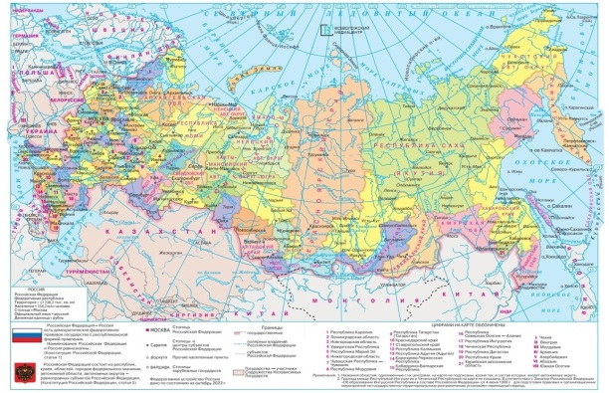
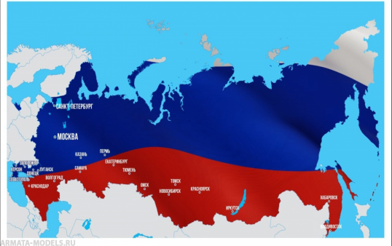
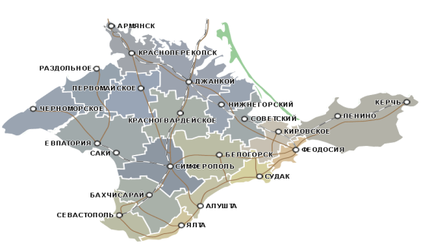
КАКИЕ БЫВАЮТ БЮДЖЕТЫ?
Бюджет семьи
Бюджет организаций
Бюджеты публично- правовых образований
Российской Федерации (федеральный бюджет, бюджеты государственных внебюджетных фондов РФ)
субъектов Российской Федерации (региональные бюджеты, бюджеты территориальных фондов ОМС)
муниципальных образований (местные бюджеты)

Slide 12
доходы
это поступающие в бюджет денежные средства (налоги юридических и физических лиц, доходы от использования имущества, административные платежи и сборы, безвозмездные поступления)
расходы
это выплачиваемые из бюджета денежные средства на: содержание муниципальных учреждений (образование, ЖКХ, культура, молодежная политика, физическая культура и спорт и другие), социальные выплаты населению, капитальное строительство и другие расходы
РАСХОДЫ
ДОХОДЫ

Slide 13
ПРОФИЦИТ
СБАЛАНСИРОВАННОСТЬ
ДЕФИЦИТ
Объем предусмотренных бюджетом расходов соответствует суммарному объему доходов бюджета и поступлений источников финансирования его дефицита, уменьшенных на суммы выплат из бюджета, связанных с источниками финансирования дефицита бюджета и изменением остатков на счетах по учету средств бюджетов.
Если величина прогнозируемых доходов больше, чем величина планируемых расходов
Если величина прогнозируемых доходов меньше, чем величина планируемых расходов

Slide 14
ДОХОДЫ БЮДЖЕТА
НАЛОГОВЫЕ
ДОХОДЫ
НЕНАЛОГОВЫЕ
ДОХОДЫ
БЕЗВОЗМЕЗДНЫЕ
ПОСТУПЛЕНИЯ
Поступления от уплаты налогов, установленных Налоговым Кодексом Российской Федерации (налог на доходы физических лиц; земельный налог; налог на имущество физических лиц; госпошлина; налог взимаемый в связи с применением упрощенной и патентной системы налогообложения, акцизы на нефтепродукты, единый сельско - хозяйственный налог и другие)
К неналоговым доходам относятся: доходы от использования имущества, доходы от продажи материальных и нематериальных активов, доходы от оказания платных услуг, а также платежи в виде штрафов или иных санкций за нарушение законодательства и другие.
Поступления в бюджет на безвозмездной и безвозвратной основе из областного бюджета (дотации, субсидии, субвенции), а также перечисления от физических и юридических лиц (кроме налоговых и неналоговых доходов).

Slide 15
МЕЖБЮДЖЕТНЫЕ ТРАНСФЕРТЫ – денежные средства, перечисляемые из одного бюджета бюджетной системы РФ другому, и являются основным видом безвозмездных перечислений
ДОТАЦИИ
(от лат. «Dotatio» - дар, пожертвование) Предоставляются без определения конкретной цели их использования
(от лат. «Subvenire» - приходить на помощь) Предоставляются на финансирование «переданных» другим публично-правовым образованиям полномочий
(от лат. «Subsidium» -поддержка) Предоставляются на условиях долевого софинансирования расходов других бюджетов
СУБВЕНЦИИ
СУБСИДИИ

Slide 16
Основные направления налоговой политики города Евпатории на 2024 год и на плановый период 2025 и 2026 годов
совершенствование методов администрирования доходов, повышение уровня ответственности главных администраторов доходов бюджета городского округа за качество прогнозирования доходов, в целях повышения эффективности администрирования налоговых и неналоговых доходов, подлежащих зачислению в бюджет городского округа, и усиление контроля за полным и своевременным поступлением доходов в бюджет городского округа; проведение ежегодной оценки эффективности налоговых расходов согласно правовым актам администрации города Евпатории, разработанным в соответствии с общими требованиями, установленными федеральным законодательством, с целью формирования предложений по сокращению или отмене неэффективных налоговых льгот и преференций, пересмотру условий их предоставления; повышение эффективности управления (распоряжения и использования) муниципальным имуществом, в том числе выявление неиспользуемых или используемых не по назначению объектов недвижимости (земельных участков) и принятие соответствующих мер по вовлечению их в оборот; усиление муниципального земельного контроля, в рамках полномочий с учетом действующего законодательства; продолжение проведения работы на территории муниципального образования по выявлению правообладателей ранее учтенных объектов недвижимости, направление сведений о правообладателях данных объектов недвижимости для внесения в Единый государственный реестр недвижимости (с учетом положений статьи 69.1 Федерального закона от 13 июля 2015 года № 218-ФЗ «О государственной регистрации недвижимости» и статьи 6 Федерального закона от 30 декабря 2020 года № 518-ФЗ «О внесении изменений в отдельные законодательные акты Российской Федерации»);

Slide 17
совершенствование действующих муниципальных правовых актов о налогах, с учетом изменений федерального законодательства; проведение совместной работы органами местного самоуправления, структурными подразделениями, отраслевыми (функциональными) органами администрации города Евпатории Республики Крым и территориальным налоговым органом, направленной на повышение уровня собираемости налоговых и неналоговых доходов бюджета муниципального образования городской округ Евпатория Республики Крым, расширение налоговой базы путем ее легализации, в том числе за счет легализации наемных работников с целью недопущения выплаты «теневой» заработной платы и снижения количества налоговых агентов, выплачивающих заработную плату ниже минимального размера оплаты труды, укрепление налоговой дисциплины налогоплательщиков; продолжение работы по выявлению лиц, осуществляющих на территории муниципального образования предпринимательскую деятельность без регистрации, постановке их на налоговый учет (в том числе обособленных подразделений или филиалов организаций) и уплате налогов в бюджеты бюджетной системы Российской Федерации; проведение мероприятий, направленных на снижение/ликвидацию дебиторской задолженности по платежам в бюджет городского округа (в том числе просроченной), посредством систематического и качественного ведения претензионно-исковой работы с плательщиками, допустившими ее наличие и/или рост; обеспечение контроля органами местного самоуправления, структурными подразделениями, отраслевыми (функциональными) органами администрации города Евпатории Республики Крым, в ведомственной подчиненности которых находятся муниципальные учреждения, за своевременным и полным перечислением налогов, сборов и иных обязательных платежей в бюджеты бюджетной системы Российской Федерации.

Slide 18
Основные направления бюджетной политики города Евпатории на 2024 год и на плановый период 2025 и 2026 годов
сохранение и развитие доходного потенциала города путем: обеспечения эффективности использования муниципального имущества, находящегося в собственности городского округа, посредством повышения качества контроля за его использованием, выявлением неиспользуемого имущества и принятием мер, направленных на его реализацию или передачу в аренду; установления жесткого контроля за поступлением арендных платежей путем активизации контрольных функций главных администраторов поступлений неналоговых доходов; усиления проводимой претензионно-исковой работы, в том числе своевременной подготовки и направлению претензий, документов (материалов) в судебные органы, по взысканию в бюджет городского округа дебиторской задолженности по неналоговым доходам бюджета, в том числе по арендным платежам за пользование муниципальным имуществом (земельными участками); вовлечения в инвестиционный процесс земельных участков, незавершенных объектов капитального строительства, имущества предприятий и организаций, находящихся в муниципальной собственности; проведения инвентаризации муниципального имущества, в том числе земельных участков, осуществления мероприятий, направленных на изъятие излишнего, неиспользуемого или используемого не по назначению муниципального имущества, с целью подготовки к продаже или сдаче в аренду такого имущества в установленном порядке, постановки на учет неучтенных объектов муниципальной собственности, выявленных после проведения инвентаризации; продолжения в 2024 году проведения мероприятий по реформированию муниципальных унитарных предприятий в соответствии с положениями Федерального закона от 27.12.2019 № 485-ФЗ «О внесении изменений в Федеральный закон «О государственных и муниципальных унитарных предприятиях» и Федеральный закон «О защите конкуренции» (сохранение, ликвидация, реорганизация).

Slide 19
обеспечение сбалансированности доходных источников и расходных обязательств местного бюджета; закрепление положительных результатов, достигнутых при формировании и исполнении бюджета за предыдущие годы; приоритизация бюджетных расходов в целях безусловного обеспечения достижения национальных целей развития в соответствии с указами Президента Российской Федерации от 7.05.2018 № 204 и от 21.07.2020 № 474; обеспечение и сохранение достигнутых соотношений заработной платы отдельных категорий работников бюджетной сферы к доходу от трудовой деятельности в Республике Крым, закрепленных в Указах Президента Российской Федерации от 7 мая 2012 года № 597 «О мероприятиях по реализации государственной социальной политики», от 1 июня 2012 года № 761 «О Национальной стратегии действий в интересах детей на 2012 - 2017 годы» и от 28 декабря 2012 года № 1688 «О некоторых мерах по реализации государственной политики в сфере защиты детей-сирот и детей, оставшихся без попечения родителей»; индексация оплаты труда работников бюджетной сферы, на которых не распространяются указы Президента Российской Федерации от 7 мая 2012 года № 597 «О мероприятиях по реализации государственной социальной политики», от 1 июня 2012 года № 761 «О Национальной стратегии действий в интересах детей на 2012 - 2017 годы» и от 28 декабря 2012 года № 1688 «О некоторых мерах по реализации государственной политики в сфере защиты детей-сирот и детей, оставшихся без попечения родителей» ежегодно, с 1 октября;

Slide 20
обеспечение роста уровня заработной платы низкооплачиваемой категории работников бюджетной сферы, в соответствии с увеличением минимального размера оплаты труда; повышение эффективности бюджетных расходов, формирование бюджетных параметров исходя из необходимости безусловного исполнения действующих расходных обязательств, в том числе с учетом их оптимизации и эффективности исполнения; совершенствование инструментов программно-целевого планирования, реализация мероприятий, направленных на повышение качества планирования и эффективности реализации муниципальных программ исходя из ожидаемых результатов; повышение ответственности муниципальных учреждений за невыполнение муниципального задания и недостижение показателей, установленных в муниципальном задании; совершенствование системы муниципальных закупок; повышение эффективности внутреннего финансового контроля и внутреннего финансового аудита главных администраторов бюджетных средств; проведение главными распорядителями бюджетных средств систематического ведомственного контроля в отношении подведомственных им учреждений и получателей межбюджетных трансфертов; повышение прозрачности и открытости бюджета и бюджетного процесса, а так же доступности информации о муниципальных финансах; развитие инициативного бюджетирования в городском округе Евпатория в целях вовлечения граждан в решение первоочередных проблем местного значения и повышения уровня доверия к власти; участие в государственных программах с целью привлечения дополнительных межбюджетных трансфертов.

Slide 21
Основные показатели прогноза социально-экономического развития муниципального образования городской округ Евпатория Республики Крым на 2024 год и на плановый период 2025 и 2026 годов
Наименование показателя | 2023год (оценка) | прогноз
 |  | 2024 год |  | 2025 год |  | 2026 год
 |  | 1 вар. | 2 вар. | 1 вар. | 2 вар. | 1 вар. | 2 вар.
Численность постоянного населения (среднегодовая) тыс. чел. | 120,1 | 119,8 | 120,9 | 119,5 | 120,9 | 119,1 | 120,5
Число субъектов малого и среднего предпринимательства в расчете на 10 тыс. человек населения, единиц | 410 | 410 | 412 | 412 | 414 | 414 | 416
Оборот розничной торговли (без субъектов малого предпринимательства), млн. рублей | 9 138,83 | 9 230,22 | 9 324,35 | 9 322,52 | 9 513,63 | 9 415,78 | 9 706,76
Инвестиции в основной капитал, млн. рублей | 4 669,1 | 4 902,5 | 5 136,0 | 5 147,7 | 5 392,8 | 5 405,0 | 5 662,4
Среднемесячная номинальная начисленная заработная плата работников, руб. | 39 053 | 41 748 | 42 139 | 44 546 | 45 089 | 47 353 | 48 065
Среднемесячная номинальная начисленная заработная плата работников, % к предыдущему году | 107,1 | 106,9 | 107,9 | 106,7 | 107,0 | 106,3 | 106,6
Фонд начисленной заработной платы работников организаций всего (без субъектов малого предпринимательства), млн. рублей | 8 711,8 | 9 321,7 | 9 408,8 | 9 946,3 | 10 123,9 | 10 622,7 | 10 842,8
Среднесписочная численность работников организаций, чел. | 19 080 | 19 290 | 19 375 | 19 368 | 19 470 | 19 677 | 19 768

Slide 22
АНАЛИЗ ПОКАЗАТЕЛЕЙ БЮДЖЕТА

Slide 23
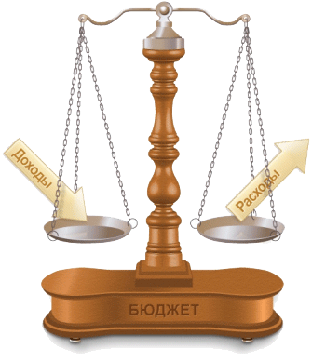
Основные параметры бюджета городского округа Евпатория на 2024 год и на плановый период 2025 и 2026 годов (тыс. руб.)
Наименование | план (тыс. руб.)
 | 2024 год | 2025 год | 2026 год
Доходы | 4 376 837,7 | 3 781 433,1 | 3 746 447,1
в том числе: Налоговые и неналоговые доходы | 1 609 842,8 | 1 619 254,8 | 1 759 298,7
Безвозмездные поступления | 2 766 994,9 | 2 162 178,3 | 1 987 148,4
Расходы | 4 487 949,0 | 3 781 433,1 | 3 746 447,1
Дефицит (-)/Профицит (+) | - 111 111,3 | 0,0 | 0,0

Slide 24
ДОХОДЫ бюджета
Муниципального образования ГОРОДСКОй ОКРУГ евпатория РЕСПУБЛИКИ КРЫМ

Slide 25
Доходы бюджета муниципального образования городской округ Евпатория Республики Крым на 2024-2026 годы, млн. руб.

Slide 26
Налог на доходы физических лиц (с учетом дополнительного норматива), зачисляемый в бюджет городского округа Евпатория, на 2024-2026 годы (тыс. руб.)

Slide 27
Динамика поступления доходов от уплаты акцизов на нефтепродукты в бюджет городского округа Евпатория 2024-2026 годы (тыс. руб.)

Slide 28
Налог, взимаемый в связи с применением упрощенной системы налогообложения, зачисляемый в бюджет городского округа Евпатория, на 2024-2026 годы (тыс. руб.)
В соответствии с пунктом 3.3. статьи 58 Бюджетного кодекса Российской Федерации органы исполнительной власти субъекта Российской Федерации вправе установить дифференцированные нормативы отчислений в бюджеты муниципальных образований от налога, взимаемого в связи с применением упрощенной системы налогообложения, подлежащего зачислению в соответствии с настоящим Кодексом и законодательством о налогах и сборах в бюджет субъекта Российской Федерации. Размеры указанных дифференцированных нормативов отчислений устанавливаются законом субъекта Российской Федерации о бюджете субъекта Российской Федерации на очередной финансовый год и плановый период.

Slide 29
Единый сельскохозяйственный налог, зачисляемый в бюджет городского округа Евпатория, на 2024-2026 годы (тыс. руб.)
Налоговая ставка по единому сельскохозяйственному налогу для сельскохозяйственных товаропроизводителей установлена в размере 4,0 % в соответствии с Законом Республики Крым от 29.12.2014 № 60-ЗРК/2014 «Об установлении ставки единого сельскохозяйственного налога на территории Республики Крым» с изменениями.
В соответствии с п. 2 ст. 61.2 БК РФ налог, взимаемый в связи с применением патентной системы налогообложения, зачисляется в доходную часть бюджета города по нормативу 100,0 %.

Slide 30
Налог, взимаемый в связи с применением патентной системы налогообложения, зачисляемый в бюджет городского округа Евпатория, на 2024-2026 годы (тыс. руб.)
Прогнозный показатель поступления налога, уплачиваемого при применении патентной системы налогообложения, в 2024 - 2026 годах рассчитан с учетом :
- динамики валового регионального продукта с учетом потерь, связанных с переходом налогоплательщиков на иные системы налогообложения, в том числе на уплату налога на профессиональный доход, установленного на территории Республики Крым Законом Республики Крым от 17.04.2020 № 67-ЗРК/2020 «О введении в действие специального налогового режима «Налог на профессиональный доход» в Республике Крым»;
- размера потенциально возможного к получению индивидуальным предпринимателем годового дохода по видам предпринимательской деятельности, в отношении которых применяется патентная система налогообложения, установленного Законом Республики Крым от 21.12.2020 № 129-ЗРК/2020 «О патентной системе налогообложения на территории Республики Крым», с изменениями и дополнениями;
- ставки налога 6,0 %, применяемой в соответствии со ст. 346.50 Налогового кодекса Российской Федерации.

Slide 31
Налог на имущество физических лиц, зачисляемый в бюджет городского округа Евпатория, на 2024-2026 годы (тыс. руб.)
Налог на имущество физических лиц введен на территории городского округа решением Евпаторийского городского совета Республики Крым от 15.11.2019 № 2-6/4 «О налоге на имущество физических лиц на территории муниципального образования городской округ Евпатория Республики Крым», с изменениями, внесенными решением ЕГС РК от 30.11.2022 № 2-60/6, с применением ставок налога и порядка определения налоговой базы по налогу исходя из кадастровой стоимости объектов налогообложения.
Налог является местным налогом, норматив зачисления в бюджет городского округа -100%.

Slide 32
Земельный налог, зачисляемый в бюджет городского округа Евпатория, на 2024-2026 годы (тыс. руб.)
Расчет земельного налога осуществляется исходя из кадастровой стоимости.
Размер дифференцированных ставок земельного налога, установленных в процентах от кадастровой стоимости земельного участка, утвержден решением Евпаторийского городского совета Республики Крым от 27.11.2020 № 2-24/4 «Об установлении земельного налога на территории муниципального образования городской округ Евпатория Республики Крым», с изменениями, внесенными решением ЕГС РК от 29.12.2022 № 2-64/4. Налог является местным налогом, норматив зачисления в бюджет городского округа - 100%.

Slide 33
Государственная пошлина, зачисляемая в бюджет городского округа Евпатория, на 2024-2026 годы (тыс. руб.)
15 355,0
15 490,0
В соответствии со статьей 61.2 Бюджетного кодекса Российской Федерации в бюджеты городских округов поступает государственная пошлина, подлежащая зачислению по месту государственной регистрации, совершения юридически значимых действий или выдачи документов:
по делам, рассматриваемым судами общей юрисдикции, мировыми судьями;
за выдачу разрешения на установку рекламной конструкции.

Slide 34
Доходы от использования муниципального имущества, зачисляемые в бюджет городского округа Евпатория Республики Крым, на 2024-2026 годы (тыс. руб.)

Slide 35
Доходы от платы за негативное воздействие на окружающую среду, зачисляемые в бюджет городского округа Евпатория, на 2024-2026 годы (тыс. руб.)
Плата за негативное воздействие на окружающую среду зачисляется в бюджет городского округа по нормативу 75,0 %,
в том числе:
- 60,0 % в соответствии со ст. 62
Бюджетного кодекса РФ;
- 15,0 % в соответствии со ст. 3.2. Закона Республики Крым от 17.07.2014 № 31-ЗРК «Об установлении нормативов отчислений в местные бюджеты от отдельных федеральных налогов и сборов, в том числе налогов, предусмотренных специальными налоговыми режимами, региональных налогов и неналоговых доходов, подлежащих зачислению в бюджет Республики Крым»

Slide 36
Доходы от продажи материальных и нематериальных активов бюджета города Евпатория Республики Крым на 2024-2026 годы
Доходы от продажи земельных участков, находящихся в собственности городских округов (тыс.руб.)
Доходы от реализации имущества, находящегося в собственности городских округов (тыс. руб.)

Slide 37
Штрафы, санкции, возмещение ущерба, зачисляемые в бюджет городского округа Евпатория, на 2024-2026 годы (тыс. руб.)
Прогнозные показатели поступления штрафов, санкций, возмещения ущерба основаны на предложениях главных администраторов доходов, с учетом нормативов зачисления, установленных статьей 46 Бюджетного кодекса РФ

Slide 38
Безвозмездные поступления на 2024 год и на плановый период 2025-2026 годов (тыс. руб)

Slide 39
РАСХОДЫ БЮДЖЕТА
Муниципального образования
ГОРОДСКОй ОКРУГ евпатория РЕСПУБЛИКИ КРЫМ

Slide 40
Применение программно-целевого метода на 2024-2026 годы (17 муниципальных программ)

Slide 41
Расходы бюджета муниципального образования городской округ Евпатория Республики Крым на 2024-2026 годы, млн. руб.

Slide 42
Структура расходов бюджета муниципального образования городской округ Евпатории Республики Крым на 2024-2026 годы
Социальная сфера
Прочие
2024 год – 3 026,0 млн. руб.
2025 год – 2 716,3 млн. руб.
2026 год – 2 792,0 млн. руб.
2024 год – 241,5 млн. руб.
2025 год – 296,7 млн. руб.
2026 год – 336,4 млн. руб.
Отрасли:
образование;
молодёжная политика и оздоровление детей;
культура;
социальная политика;
- физическая культура и спорт;
- средства массовой информации
Расходы на содержание органов местного самоуправления, другие расходы в сфере местного самоуправления, расходы в сфере национальной безопасности, резервный фонд, условно утверждённые расходы
Производственная сфера
2024 год – 1 220,4 млн. руб.
2025 год – 768,4 млн. руб.
2026 год – 618,0 млн. руб.
Отрасли:
национальная экономика;
жилищно-коммунальное хозяйство

